Slide 1
Planejamento Estratégico

Slide 2
PROGRAMAÇÃO
Organização | Temas | Subtemas
1º Fase | Análise Mercadológica | Apresentação do Estudo de mercado
 |  | Apresentação dos indicadores de Performance
 | Diagnóstico Estado Atual | Visão, valores (Apenas descrever, não iremos construir)
 |  | Missão/Propósito (Apenas descrever, não iremos construir)
 |  | Análise SWOT + maturidade digital + SLD
 | Desenho Cenário Futuro | Objetivos e resultados de negócios (Financeiro/Clientes/Mercado)
2º Fase | Estratégia De Execução | Objetivos táticos - Projetos e iniciativas (Operação/Negócios/Inovação/Gestão)
 |  | Recursos (Processos e sistemas/Produtos e serviços/Parceiros e tecnologias/Pessoas e cultura)

Slide 3

Dados de Mercado

Slide 4
MERCADO
Mercado Farmacêutico Nacional (Crescimento, Tendência e Digitalização).
Dados geral do mercado de atuação (Fontes UTC).
Sell Out Farmarcas no estado ou região de atuação.
Dados de crescimento sell out do G.E (MAT, YTD, TRI e MÊS).

Slide 5
MERCADO
Mercado Farmacêutico Nacional (Crescimento, Tendência e Digitalização)
Falar sobre o mercado farmacêutico nacional no planejamento estratégico é essencial, porque oferece uma base sólida para decisões e estratégias que impactam diretamente o desempenho das lojas associadas.
Crescimento do Mercado : O mercado farmacêutico é um dos setores mais resilientes e em constante expansão no Brasil, mesmo em períodos de crise econômica. Entender os índices de crescimento ajuda a identificar oportunidades, definir metas de vendas e expandir o portfólio de produtos com maior potencial.
Identificação de Tendências: Acompanhar tendências permite antecipar mudanças nos hábitos de consumo, como o aumento da busca por medicamentos genéricos, produtos de bem-estar e dermocosméticos. Também ajuda a focar em inovações, como medicamentos de alta complexidade, e adaptar o mix de produtos ao comportamento do consumidor.
Digitalização e Transformação Tecnológica : A digitalização é uma força transformadora no varejo farmacêutico. E-commerce, plataformas omnichannel, e ferramentas de CRM são fundamentais para aumentar o alcance e fidelizar clientes. Investir em tecnologia para gestão de estoques, análise de dados e experiência do consumidor é essencial para a competitividade.
Posicionamento Estratégico das Lojas : As lojas que conhecem o mercado podem alinhar suas operações às demandas locais e explorar diferenciais, como atendimento personalizado ou serviços. A análise do mercado nacional fornece insights para as ações locais, equilibrando padrões regionais e as grandes tendências nacionais.

Slide 6

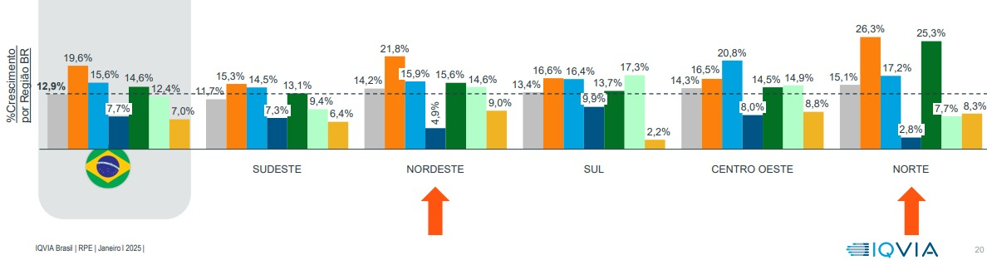
MERCADO

Slide 7
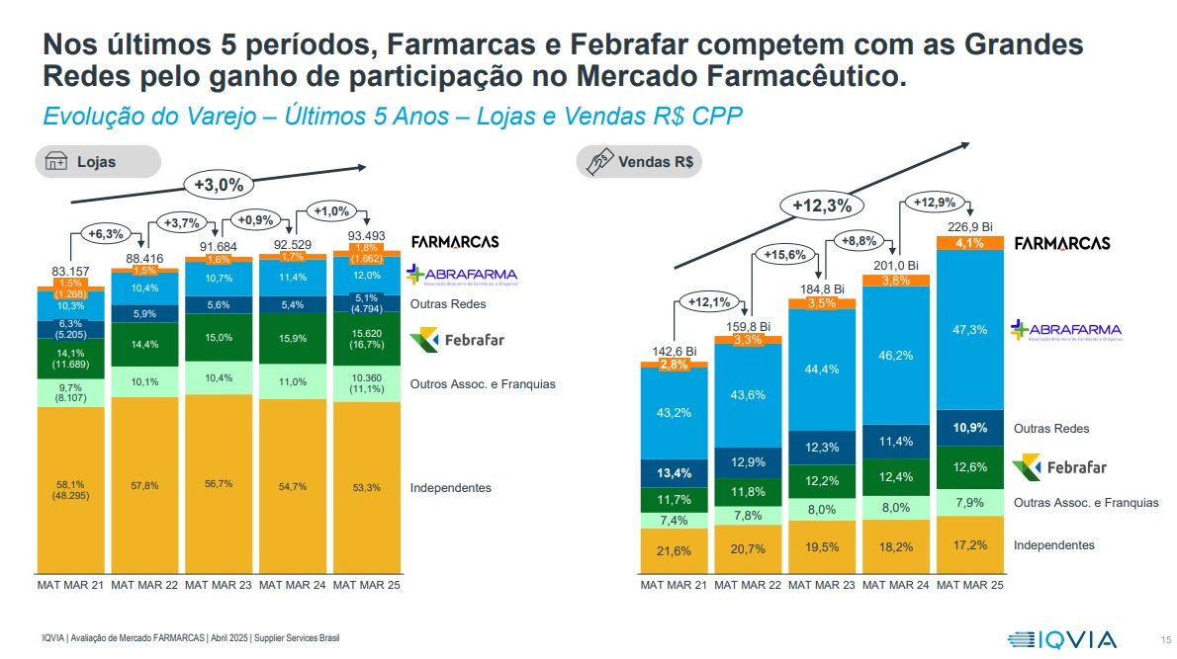
MERCADO

Slide 8
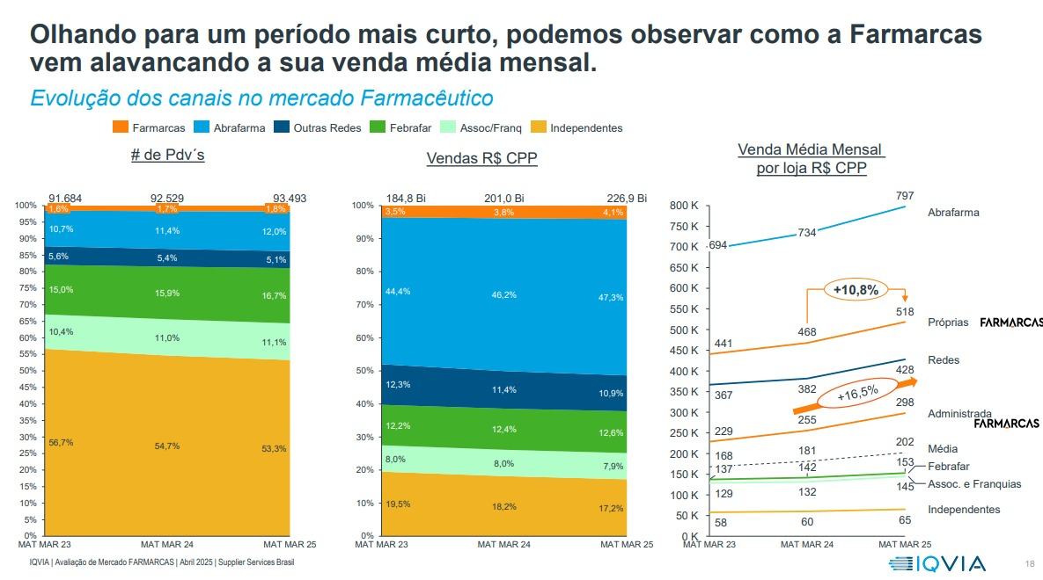
MERCADO

Slide 9
MERCADO
Dados geral do mercado de atuação (Fonte UTC)
Analisar os dados gerais do mercado de atuação, como os fornecidos pela UTC, é crucial para o planejamento estratégico e o sucesso das lojas associadas. Aqui estão os principais motivos:
Visão Geral do Mercado : Os dados ajudam a entender o tamanho, a dinâmica e a evolução do mercado farmacêutico, permitindo que as lojas saibam exatamente onde estão inseridas e o potencial de crescimento do segmento.
Identificação de Oportunidades : Com uma visão consolidada de vendas, categorias e comportamento do consumidor, é possível identificar nichos pouco explorados ou áreas com maior demanda, maximizando o retorno sobre investimentos.
Embasamento Estratégico : Decisões como a introdução de novas linhas de produtos, promoções ou mudanças no mix de produtos podem ser tomadas com base em tendências claras e não em suposições. Ajuda também na projeção de metas realistas e atingíveis, com base em benchmarks do mercado.
Monitoramento da Concorrência : Os dados permitem acompanhar a performance do mercado como um todo e identificar como as lojas estão posicionadas frente aos concorrentes, ajustando estratégias para ganhar competitividade.
Direcionamento de Recursos : Ao compreender a movimentação de diferentes categorias (como medicamentos, produtos de bem-estar ou dermocosméticos), as lojas podem priorizar investimentos e esforços em áreas mais rentáveis.
Tendências Regionais : As informações ajudam a mapear comportamentos e necessidades específicas de cada região, tornando a atuação das lojas mais personalizada e assertiva. A análise de dados como os da UTC permite que as lojas associadas estejam sempre à frente, com estratégias baseadas em informações concretas e alinhadas ao mercado.

Slide 10
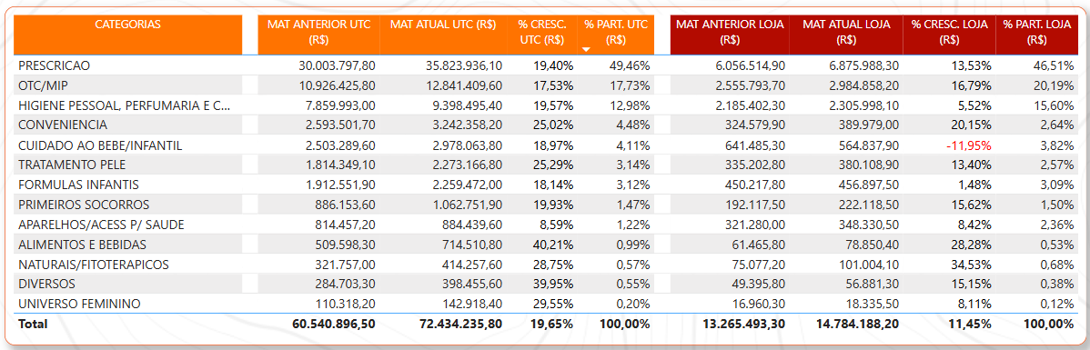
MERCADO – ÁREAS DA FARMÁCIA
Market Share 20,41%
3 UTCs - 56 PDVs (concorrentes)
6 CNPJs
Fonte: CLOSE-UP – MAT 02/2025

Slide 11
MERCADO
Dados de crescimento sell out do G.E (MAT, YTD, TRI e MÊS)
Analisar os dados de crescimento de Sell Out do G.E. (Grupo Estratégico), incluindo indicadores como MAT (Moving Annual Total), YTD (Year-To-Date), TRI (Trimestre) e Mês, é crucial para o planejamento estratégico de uma loja por diversas razões:
Avaliação de Desempenho Histórico : MAT e YTD ajudam a compreender o desempenho da loja ao longo de períodos mais amplos, indicando se há crescimento consistente ou sazonalidade nos resultados. Esses indicadores mostram como a loja tem evoluído em relação às metas e ajudam a identificar padrões de comportamento.
Monitoramento de Tendências Recentes : Os dados trimestrais (TRI) e mensais (MÊS) permitem acompanhar tendências mais curtas e imediatas, facilitando ajustes táticos rápidos. Essa análise é essencial para entender flutuações na demanda, impactos de promoções ou mudanças no mercado local.
3. Identificação de Oportunidades e Gaps : Comparar o crescimento da loja com o G.E. ajuda a identificar onde estão as lacunas de performance. Por exemplo:
A loja cresce menos que o grupo? Isso pode indicar necessidade de ações específicas.
Cresce mais que o G.E.? É uma oportunidade para expandir práticas bem-sucedidas.
4. Direcionamento Personalizado : Cada loja tem particularidades, e os indicadores de Sell Out permitem personalizar as ações de acordo com o cenário real de cada unidade.
5. Alinhamento com o Grupo Estratégico : Comparar a loja com o desempenho do G.E. (MAT e YTD) permite entender o impacto da unidade no contexto do grupo, ajudando na integração e no fortalecimento da visão coletiva.

Slide 12

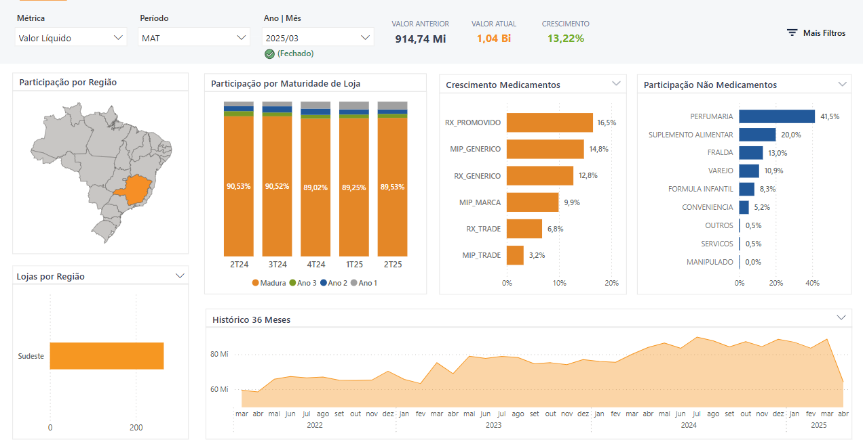
MINAS GERAIS - FARMARCAS
Fonte: Plugpharma – MAT 03/2025

Slide 13
CRESCIMENTO (SELL OUT)
As informações abaixo são compostas por 266 lojas do estado de MG.
Crescimento mercado Farma (MAT)
Brasil: 12,90%
Sudeste: 11,70%
MG: 13,85%
Fonte: Plugpharma – MAT 03/2025
Fonte: IQVIA

Slide 14




MINAS GERAIS - FARMARCAS
Faturamento médio lojas Farmarcas - MG: R$ 336.349,07
Resultado Liquido lojas Farmarcas - MG : 8,3%
Desconto médio lojas Farmarcas - MG: 42,8%
CMV lojas Farmarcas - MG : 69,2%
Despesas Fixas lojas Farmarcas - MG: 18,8%
Resultado Final lojas Farmarcas - MG: 3,8%
152
15
01
98
Fonte: PAI – Período TRI JAN.25
Notes:
Resultado Final é o resultado final da Operação junto com as despesas extras . Share lojas do Serginho: Resposta: 2,55%

Slide 15
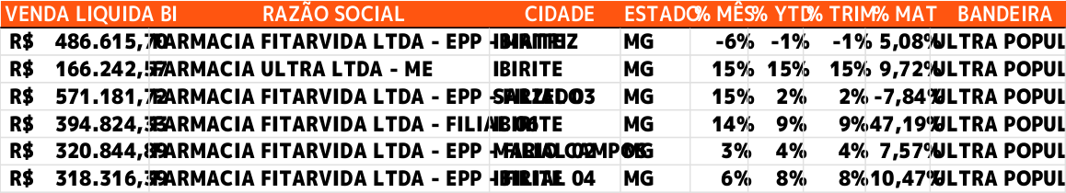



CRESCIMENTO (SELL OUT)
Fonte: Plugpharma – Ref 03/2025
Notes:
Farmácia Fitarvida LTDA Matriz - Externo: Teve abertura de uma nova drogaria( Rede Farmelhor) na cidade e uns 3 quarteirões da loja matriz, e muito próximo a nossa loja Ultra 02 que fica na rua José Maria Taitson.
Internamente: Estamos enfrentando problemas de faltas de pessoal nesta loja constantemente. As 2 perfumistas saíram.O televendas tbm teve uma queda significativa. Também há problemas com a equipe, dificuldade de contratação, faturamento de televendas caiu, problemas com sistema de senhas por prioridade.
Loja de Sarzedo: Desde 2023 tivemos uma queda sim, abriu uma Araújo em 2023 lá na cidade. Internamente tivemos a saída de um farmacêutico de referência na loja para os clientes e as que estão no lugar não atendem as demandas como precisamos. Também tivemos a saída de 2 funcionárias com mais de 15 anos de empresa e que tem valor de faturamento relevante.Também estamos com falta em média de 2 vendedores na loja.
Turnover das lojas muito alto, Monica trouxe que acredita que os maiores problemas estão na parte interna.

Slide 16
MERCADO
Dados de crescimento sell out do G.E (MAT, YTD, TRI e MÊS)
Analisar os dados de crescimento de Sell Out do G.E. (Grupo Estratégico), incluindo indicadores como MAT (Moving Annual Total), YTD (Year-To-Date), TRI (Trimestre) e Mês, é crucial para o planejamento estratégico de uma loja por diversas razões:
Avaliação de Desempenho Histórico : MAT e YTD ajudam a compreender o desempenho da loja ao longo de períodos mais amplos, indicando se há crescimento consistente ou sazonalidade nos resultados. Esses indicadores mostram como a loja tem evoluído em relação às metas e ajudam a identificar padrões de comportamento.
Monitoramento de Tendências Recentes : Os dados trimestrais (TRI) e mensais (MÊS) permitem acompanhar tendências mais curtas e imediatas, facilitando ajustes táticos rápidos. Essa análise é essencial para entender flutuações na demanda, impactos de promoções ou mudanças no mercado local.
3. Identificação de Oportunidades e Gaps : Comparar o crescimento da loja com o G.E. ajuda a identificar onde estão as lacunas de performance. Por exemplo:
A loja cresce menos que o grupo? Isso pode indicar necessidade de ações específicas.
Cresce mais que o G.E.? É uma oportunidade para expandir práticas bem-sucedidas.
4. Direcionamento Personalizado : Cada loja tem particularidades, e os indicadores de Sell Out permitem personalizar as ações de acordo com o cenário real de cada unidade.
5. Alinhamento com o Grupo Estratégico : Comparar a loja com o desempenho do G.E. (MAT e YTD) permite entender o impacto da unidade no contexto do grupo, ajudando na integração e no fortalecimento da visão coletiva.

Slide 17

Performance

Slide 18
PERFORMANCE
Dados da(s) loja(s) UTC
Indicadores de Performance (Carômetro)
Digitalização (Cadastro, Qualidade e Efetividade do PEC)
Vendas e Gestão PBM
Vendas e Gestão Delivery
Captação de receituário e Gestão do Processo
Gestão de Pessoas e Capacitação
Gestão de Compras (Genérico, Similar, Propagado e Não Medicamentos)
Trade Marketing
Dermaclub
Inspire 360º

Slide 19

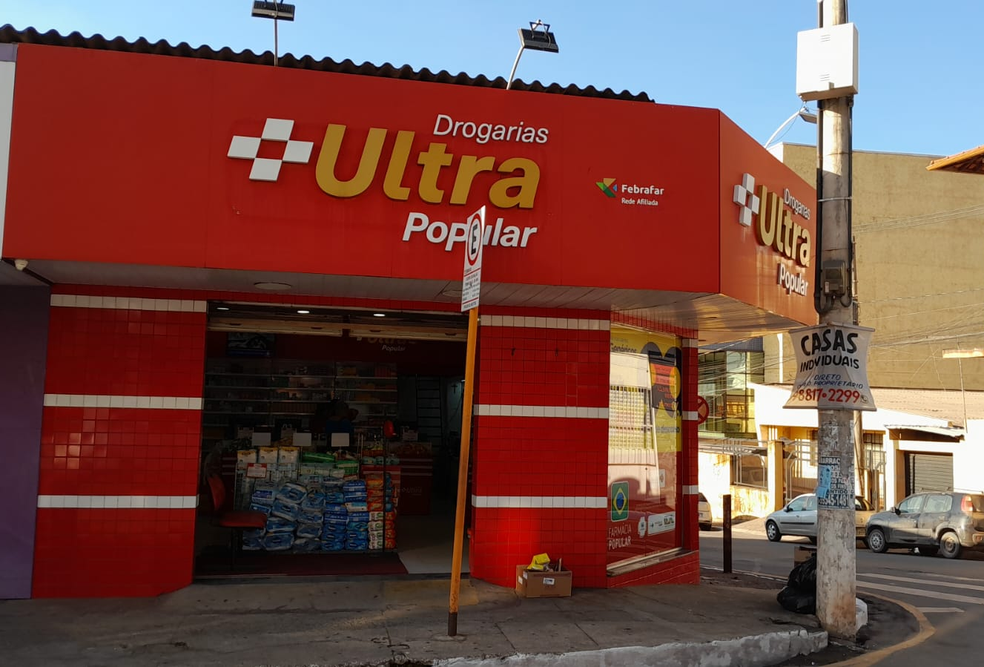
FARMACIA ULTRA LTDA- ME
IBIRITE
LOJAS

Slide 20

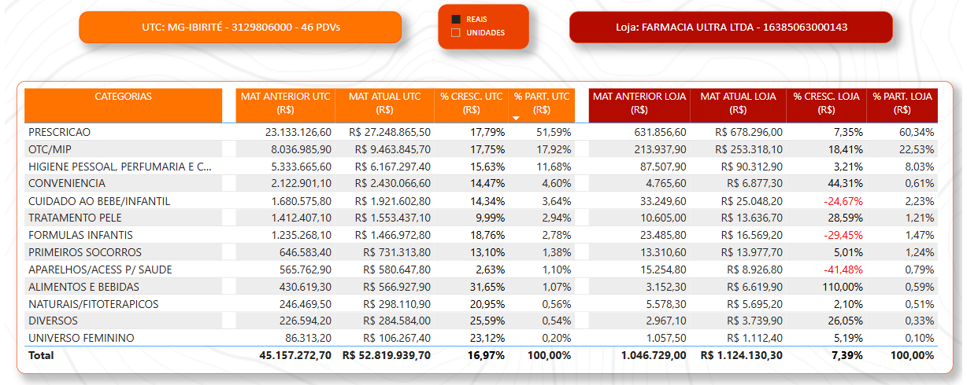
MERCADO – ÁREAS DA FARMÁCIA
MARKET SHARE 2,13%

Slide 21
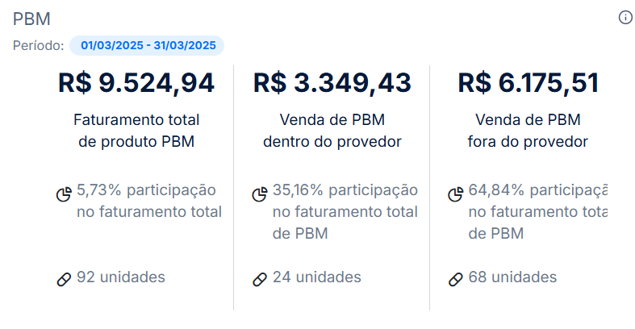

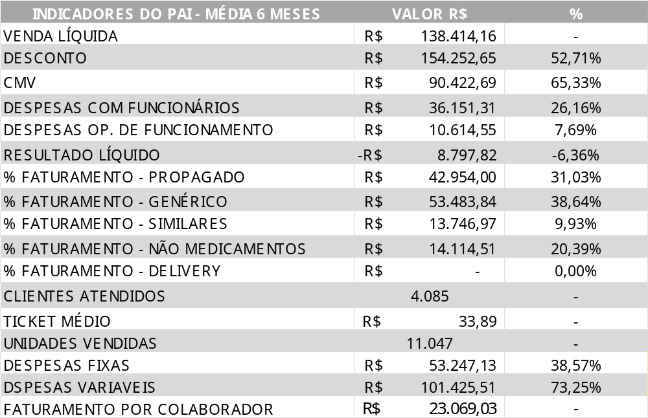
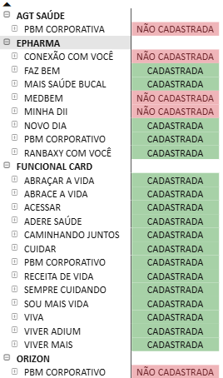
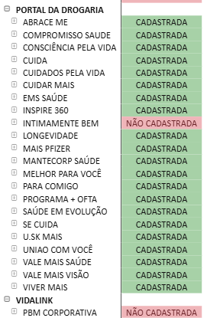
INDICADORES – EFETIVIDADE VENDAS IDENTIFICADAS - PBM
Notes:
16385063000143

Slide 22
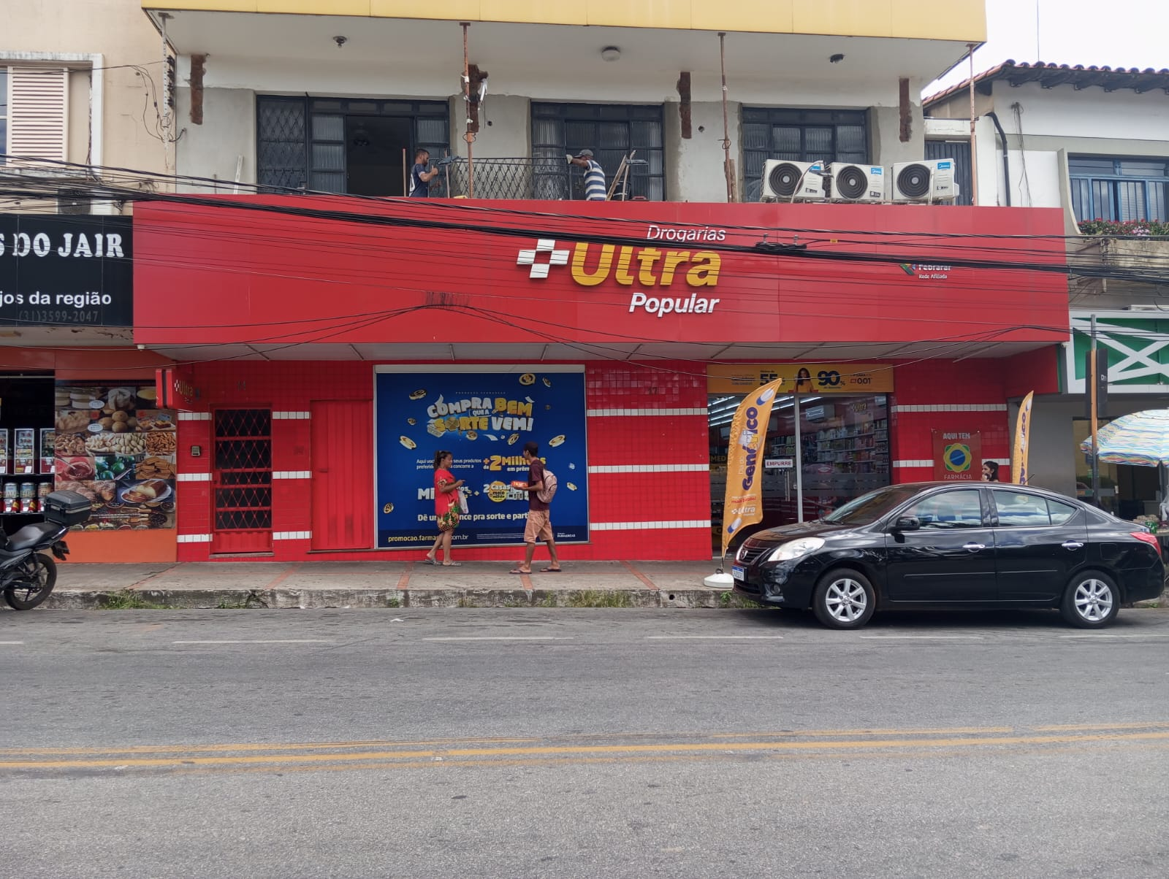
FARMACIA FITARVIDA LTDA - EPP - MATRIZ
IBIRITE
LOJAS

Slide 23
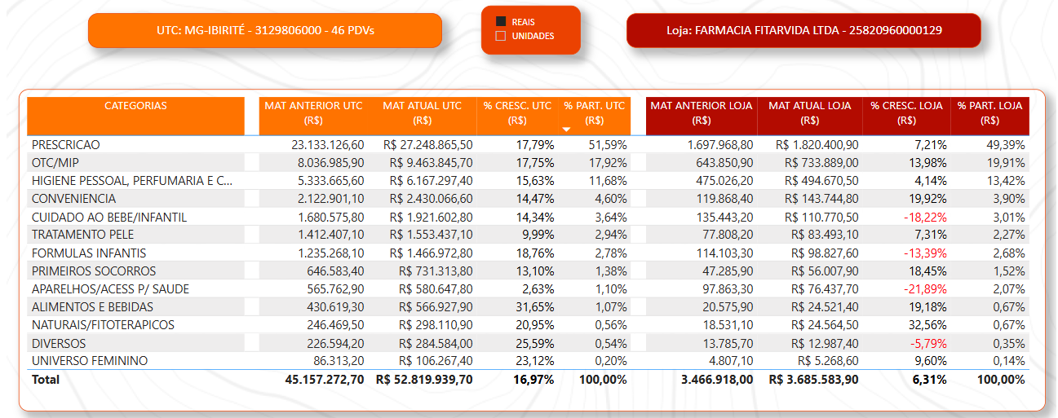
MERCADO – ÁREAS DA FARMÁCIA
MARKET SHARE 6,98%

Slide 24
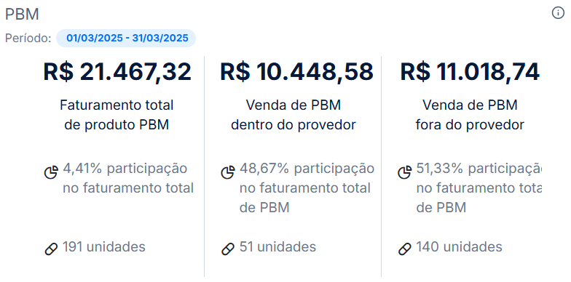

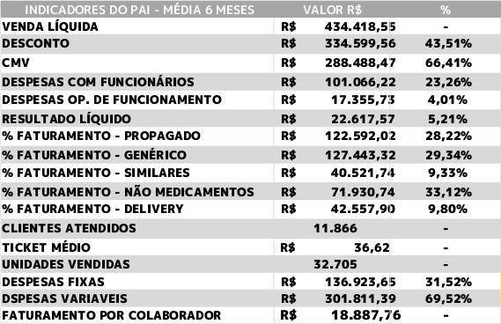
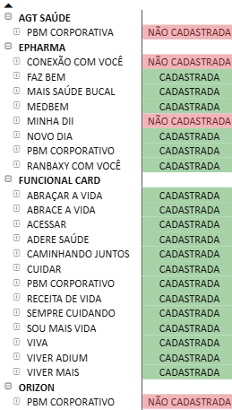
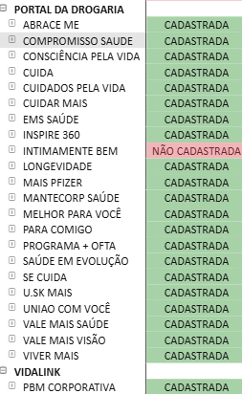
INDICADORES – EFETIVIDADE PEC - PBM
Notes:
Revisar 25820960000129

Slide 25
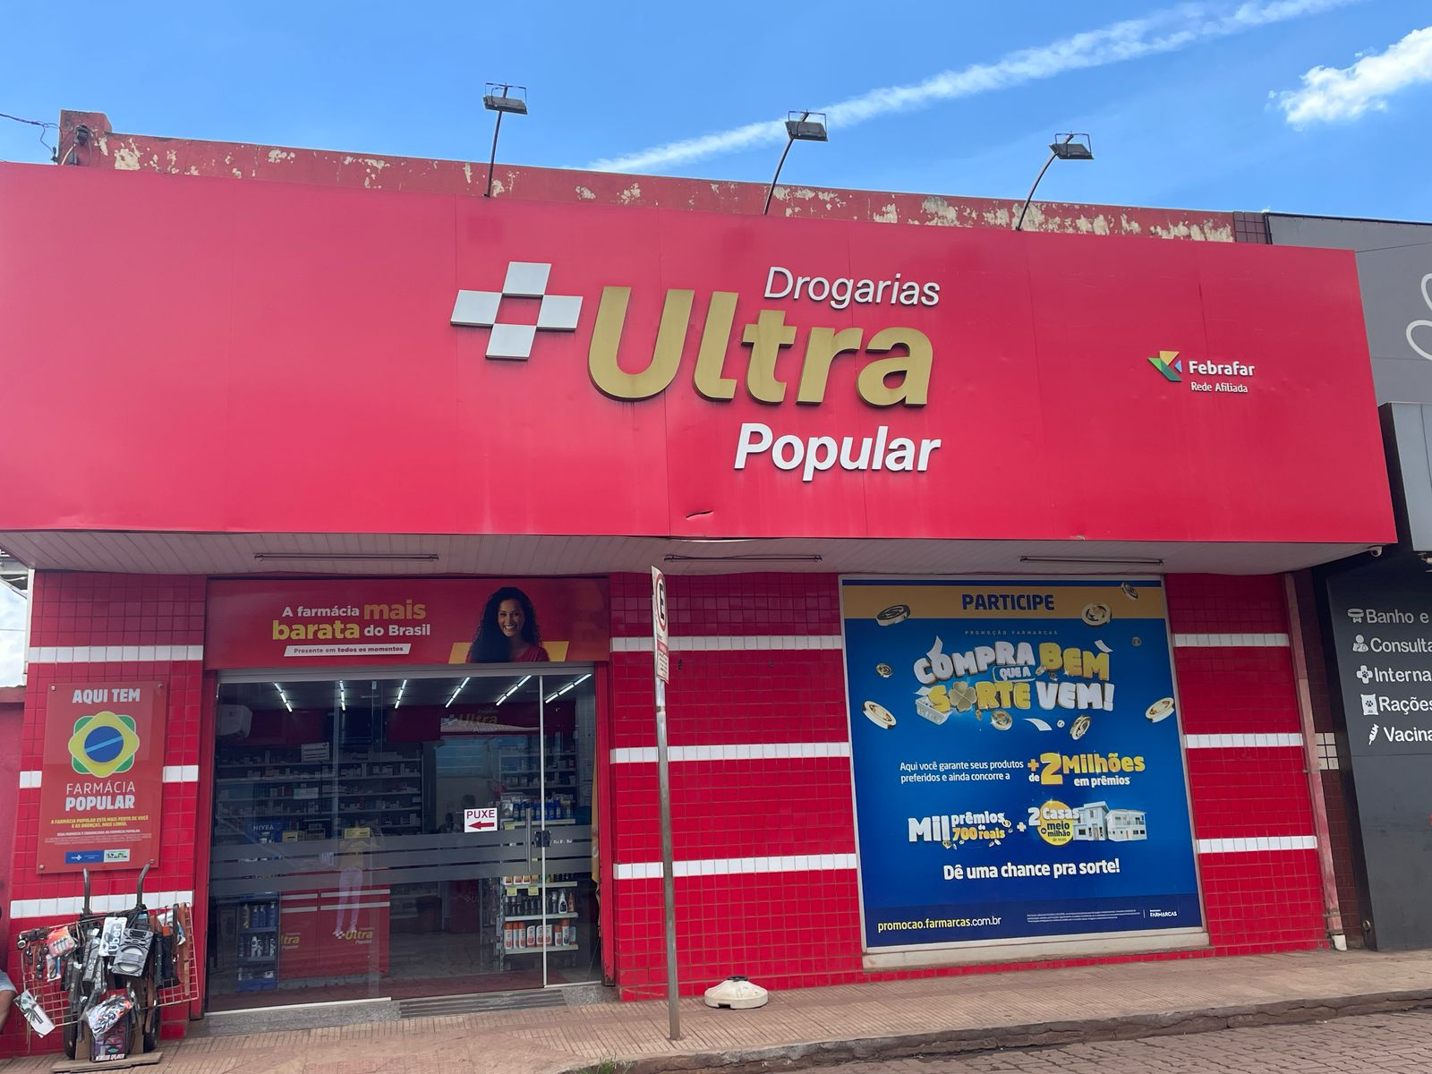
FARMACIA FITARVIDA LTDA - EPP - FILIAL 02
MARIO CAMPOS
LOJAS

Slide 26
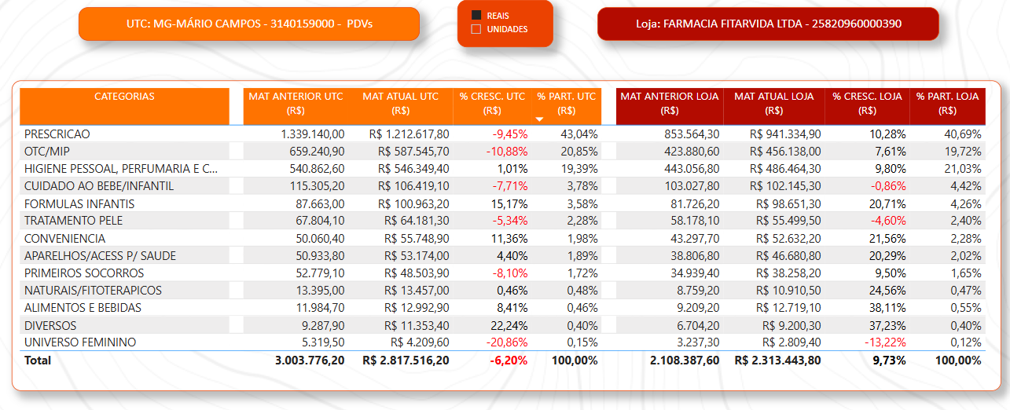
MERCADO – ÁREAS DA FARMÁCIA
MARKET SHARE 82,11%

Slide 27
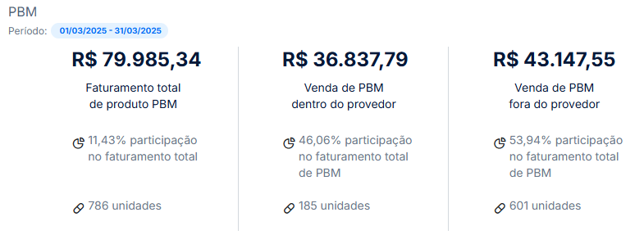

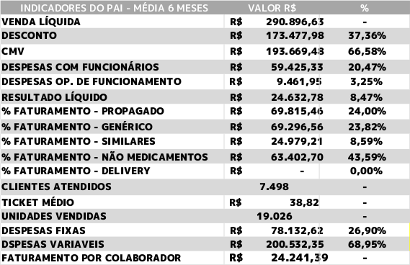
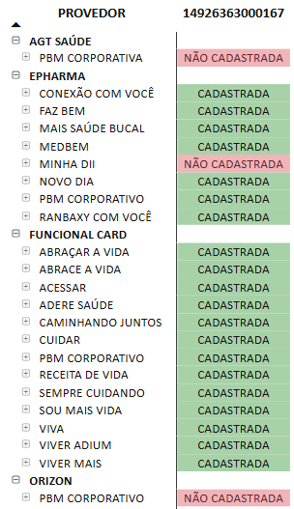
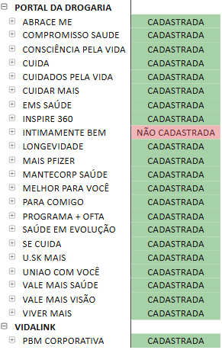
INDICADORES – EFETIVIDADE PEC - PBM
Notes:
25820960000390

Slide 28

Estratégias e Ferramentas

Slide 29
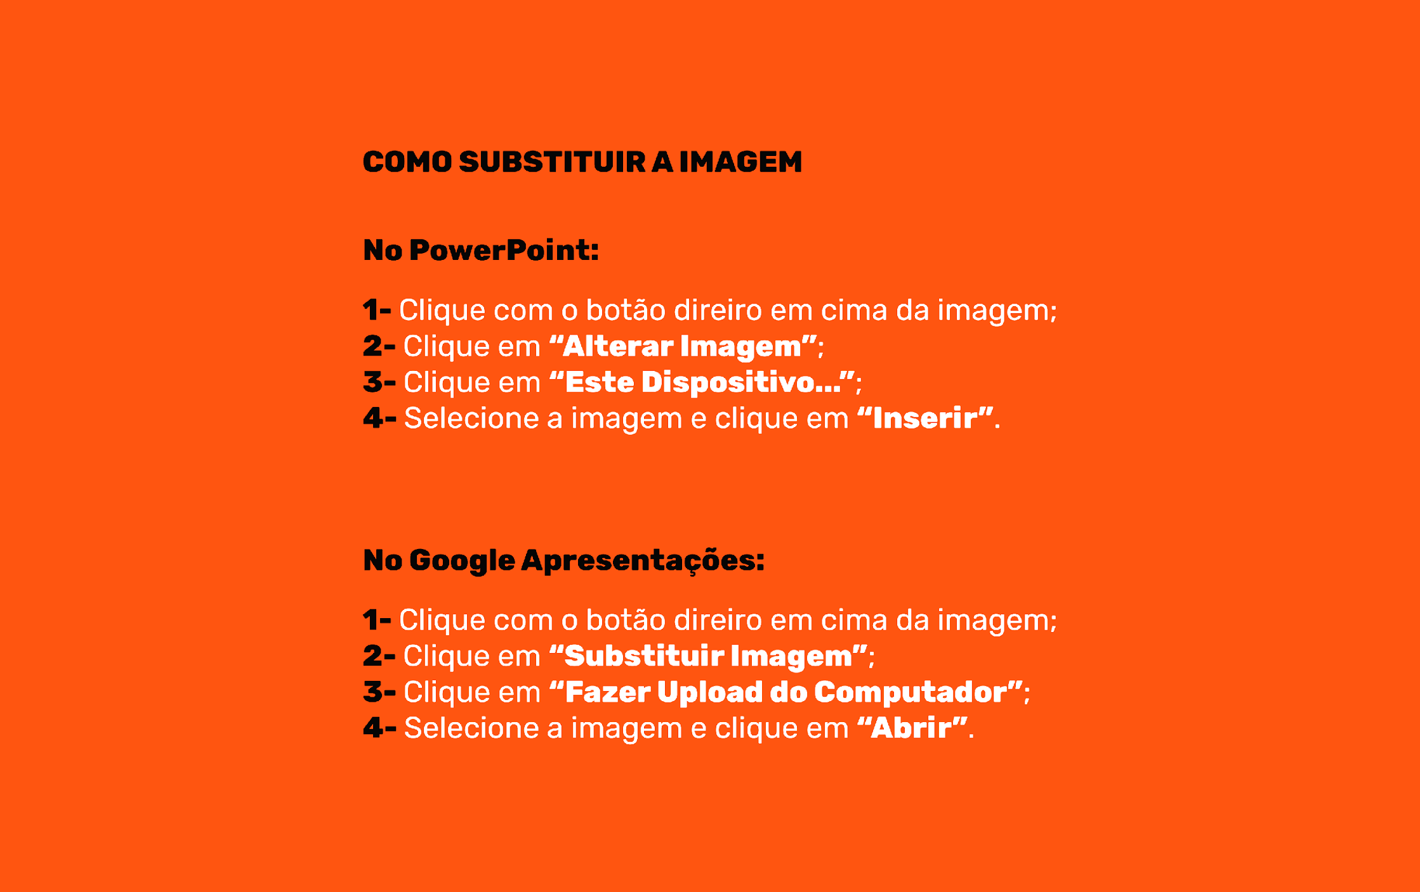

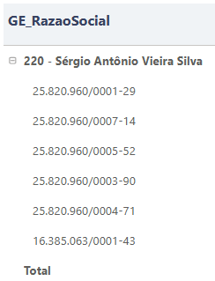
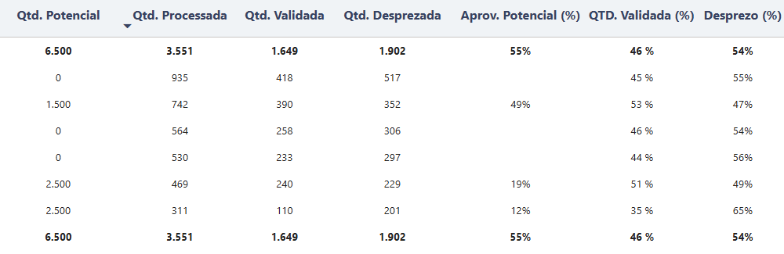
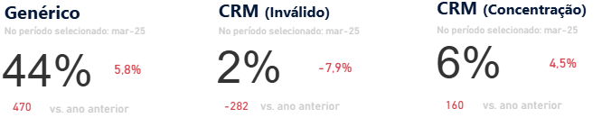
DADOS PRESCRIÇÃO – CAPTAÇÃO DE CRM

Slide 30
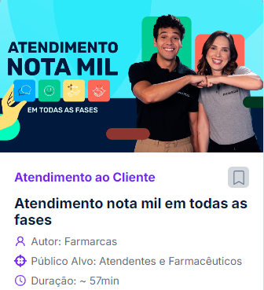
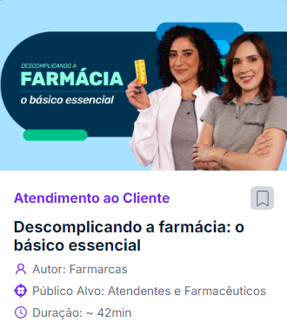
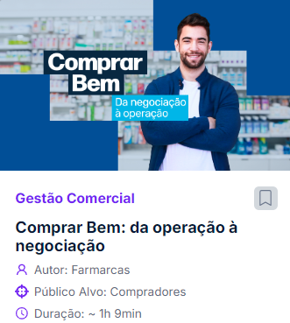

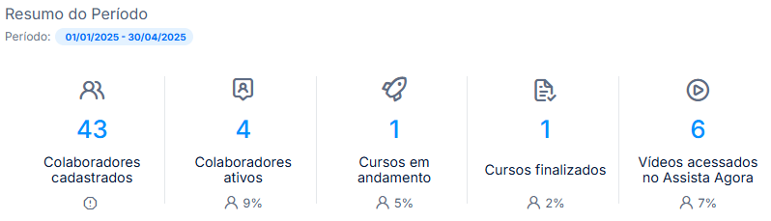
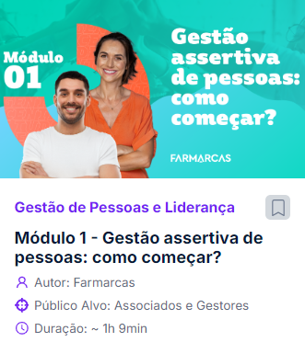

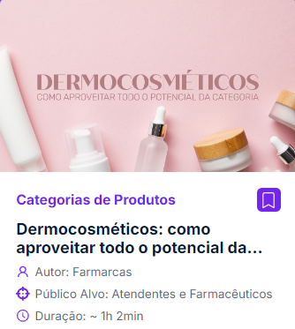
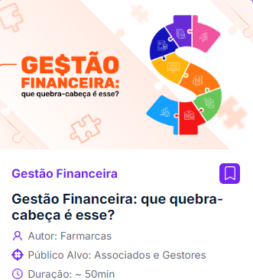
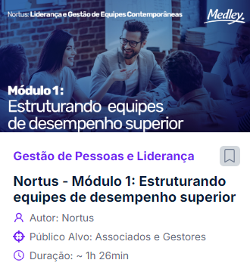
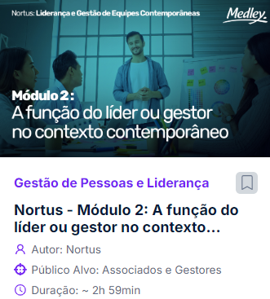
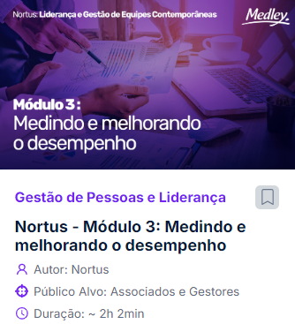

RADAR CAPACITAÇÃO – ENGAJAMENTO
Sugestões de Cursos

Slide 31

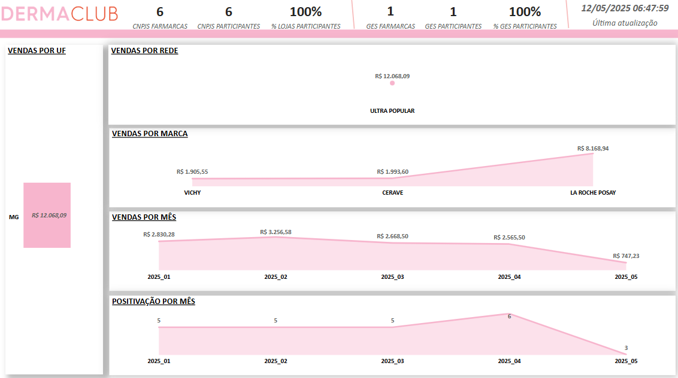
DERMACLUB

Slide 32
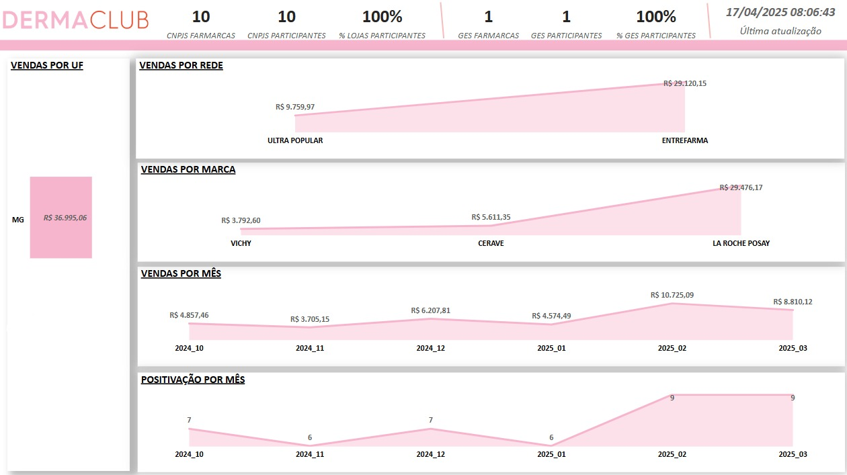
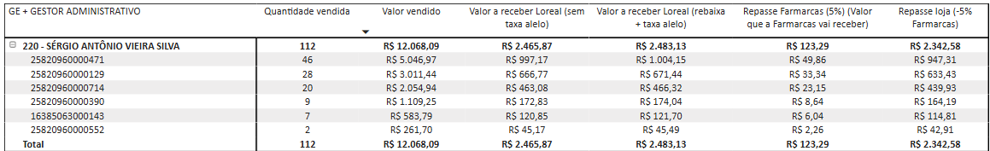
DERMACLUB

Slide 33
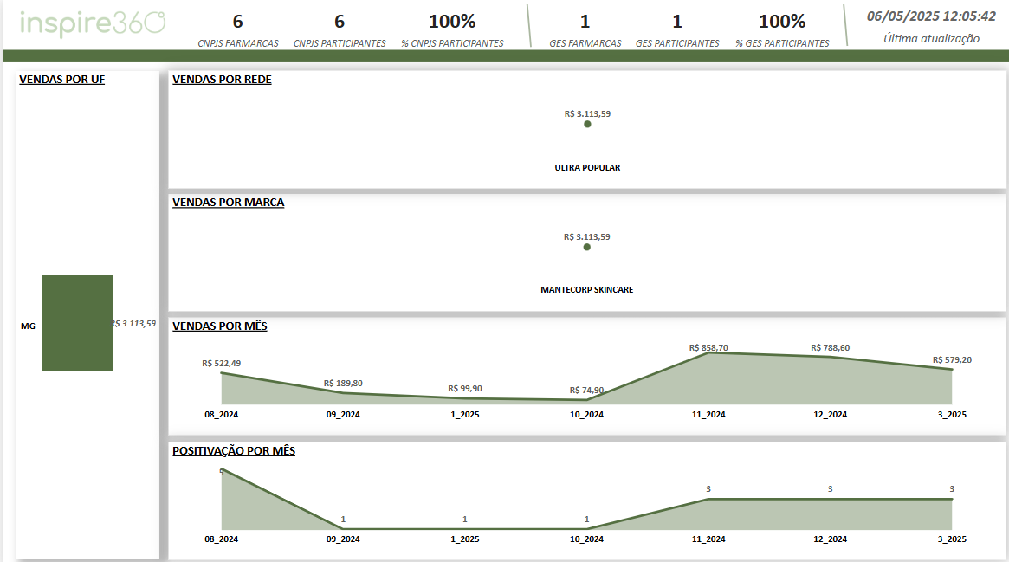
INSPIRE 360º

Slide 34
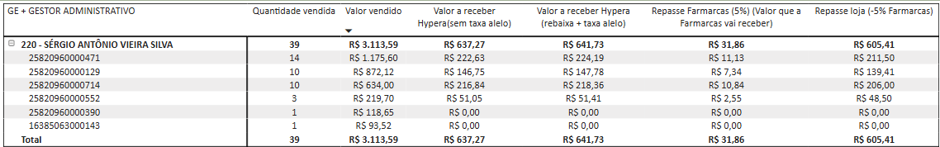
INSPIRE 360º

Slide 35

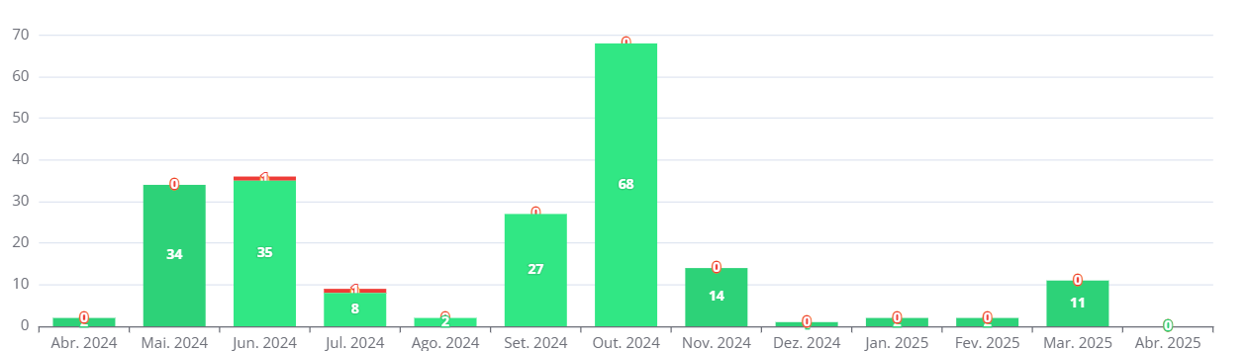
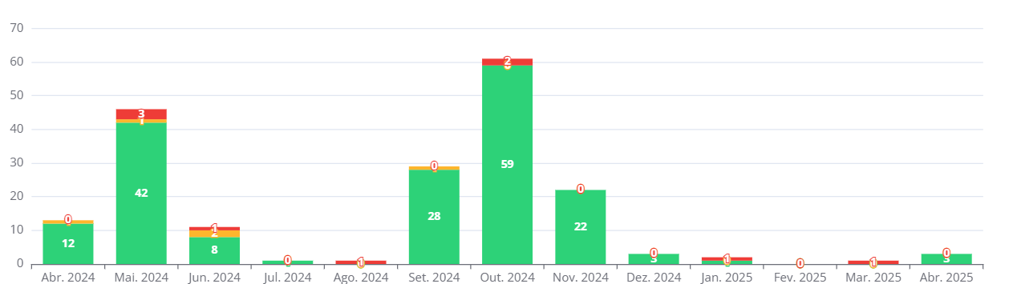
GOOGLE MEU NEGÓCIO
Análise Google Meu Negócio – 24/04/2024 a 24/04/2025
Frequência de avaliações:
Lojas Entrefarma - G.E 100
Performance
Total de Avaliações: 401 (•385 positivas,
• 5 neutras, • 11 negativas).
Nota Média: 4,7
Visualizações: 153.902
Ações: 26.603 – Rotas: 6.041
Conversão: 17,28%
Lojas Ultra Popular - G.E 100
Notes:
Revisar

Slide 36
Trade Marketing

Slide 37

Ações Negociadas 2023 x 2024
+ 0,4%
- 36%
Valor
Quantidade

Slide 38
Ações negociadas – Valor e Qtde Arrecadada - 2024
VALOR MENSAL
TOTAL R$ 55.269
QUANTIDADE MENSAL
TOTAL 322
JAN

Slide 39
Ações negociadas – Valor e Qtde Perdida - 2024
VALOR MENSAL
TOTAL R$ 6.903
QUANTIDADE MENSAL
TOTAL 28
JAN

Slide 40
STATUS AÇÕES - 2024
APROVADO
NÃO ENVIADO
REPROVADO
89%
10%
1%
R$ 55.269
R$ 6.045
R$ 858

Slide 41

ENGAJAMENTO MENSAL – 2024
92%
ACUMULADO
Objetivo Farmarcas 90%

Slide 42
ENGAJAMENTO MENSAL – 2025
98%
ACUMULADO
Objetivo Farmarcas 94%

Slide 43

SWOT

Slide 44
ANÁLISE SWOT – CONCEITO
Como funciona a SWOT no planejamento estratégico?
Ambiente Interno (Forças e Fraquezas) : Avaliação dos recursos, capacidades e limitações da empresa.
Forças: O que a empresa faz bem? Quais são seus diferenciais competitivos? Exemplos: liderança de mercado, inovação, equipe capacitada.
Fraquezas: Quais são os pontos que precisam ser melhorados? O que pode limitar o crescimento? Exemplos: processos ineficientes, baixa presença digital, falta de recursos financeiros.
Ambiente Externo (Oportunidades e Ameaças) : Análise de fatores externos que podem impactar a organização.
Oportunidades: Quais fatores externos podem ser aproveitados para impulsionar a empresa? Exemplos: novas tendências de mercado, avanços tecnológicos, expansão de mercados.
Ameaças: Quais fatores externos podem prejudicar a empresa? Exemplos: concorrência agressiva, mudanças regulatórias, crises econômicas.
As grandes empresas realizam a Análise SWOT de forma estruturada, abrangente e com a participação de múltiplos stakeholders. A profundidade do processo garante que a análise seja precisa e relevante, ajudando a embasar decisões estratégicas de longo prazo. Aqui está como elas costumam conduzir o processo:
1. Envolvimento de Equipes Multidisciplinares
Colaboração interna: Grandes empresas formam times que incluem membros de diferentes departamentos (financeiro, marketing, operações, RH, etc.) para trazer múltiplas perspectivas.
Stakeholders externos: Em alguns casos, parceiros, fornecedores ou até clientes são envolvidos para fornecer insights adicionais sobre oportunidades e ameaças.

Slide 45



ANÁLISE SWOT – CONCEITO
FORÇAS
FRAQUEZAS
O que fazemos bem?
O que nossos clientes ou parceiros dizem que gostam sobre nós?
Em que áreas superamos nossos concorrentes?
Quais aspectos são únicos em relação ao nosso negócio, produto, serviço ou operação?
Que ativos temos?
O que podemos melhorar?
Com o que nossos clientes e parceiros não estão satisfeitos?
No que ficamos para trás em relação aos nossos concorrentes?
Em que nos falta conhecimento ou recurso?
S
W
OPORTUNIDADES
O
T
AMEAÇAS
Quais novas tendências podemos aproveitar?
Quais dos nossos pontos fortes podem ter valor para os possíveis parceiros?
Quais mercados adjacentes podemos explorar?
Há geografias com menos concorrência?
O que sua concorrência está fazendo?
Como nossos pontos fracos podem nos deixar vulneráveis?
Para quais tendências de mercado estamos despreparados?
Quais questões econômicas ou políticas poderiam ter impacto em nosso negócio?

Slide 46
ANÁLISE SWOT – FORÇAS
S
W
O
T
S

Slide 47
ANÁLISE SWOT – FRAQUEZAS
S
W
O
T
W
S

Slide 48
ANÁLISE SWOT – OPORTUNIDADES
S
W
O
T
O
S

Slide 49
ANÁLISE SWOT – AMEAÇAS
S
W
O
T
T

Slide 50

Licenças

Slide 51
METODOLOGIA SLD
Diagnostico de Licenças Estratégicas
Licença para vencer | O diferencial verdadeiro, relevante para o cliente e difícil de copiar aquilo que faz sua empresa ser escolhida no mercado
Licença para competir | São os fatores que colocam a empresa em pé de igualdade com os concorrentes (preço competitivo, qualidade, logística, presença digital)
Licença para operar | São as condições mínimas para a empresa existir e funcionar no mercado (infraestrutura, regulamentação, operação básica
Licenças
Níveis estratégicos que definem a capacidade de uma empresa para operar o mercado, competir de forma relevante e vencer com diferencial percebido pelo cliente

Slide 52
METODOLOGIA SLD
Licenças
Diagnostico de Licenças Estratégicas
Licença para vencer | A DEFINIR
Licença para competir | Programa de fidelidade e cadastro de clientes. Atendimento por WhatsApp com consulta de preço e entrega. Atendimento da farmácia de manipulação em todas as lojas com liminar que permite captação de receitas nas demais. Atendimento humanizado, equipe direcionada ao atendimento virtual. Deixaram de fazer campanhas e passaram a promover eventos de manipulação, lançando produtos próprios em parceria com outros negócios
Licença para operar | Lojas com registro na vigilância sanitária e CNPJ ativos, Estoque bem gerido e abastecido, Preço compatível com o mercado local, Sistema de PDV funcional e meios de pagamentos variados ( pix, débito, crédito) Presença mínima do digital ( WhatsApp ativo e Google Meu Negócio atualizado) Farmacêutico presente na loja em tempo integral, diferente dos concorrentes que atuam com plantonistas.

Slide 53
CULTURA ORGANIZACIONAL – ORGANOGRAMA
ADMINISTRADORAS
CENTRAL
LOJAS
DIRETORIA
MANIPULAÇÃO
FARMACÊUTICOS
FUNCIONÁRIOS DA MANIPULAÇÃO
Financeiro
Compras / Aux Escritório
VENDEDORES / PERFUMISTA / OP DE TV / AUXILIAR DE LOJAS
SUPERVISORA
Notes:
corrigir

Slide 54
CULTURA ORGANIZACIONAL
PROPÓSITO E VISÃO
 | Visão: R$40 Mi de faturamento no YTD/12 2024 com 10% de resultado líquido.
 | Cálculo acima:
Propósito:

Slide 55
CULTURA ORGANIZACIONAL
VALORES

Slide 56






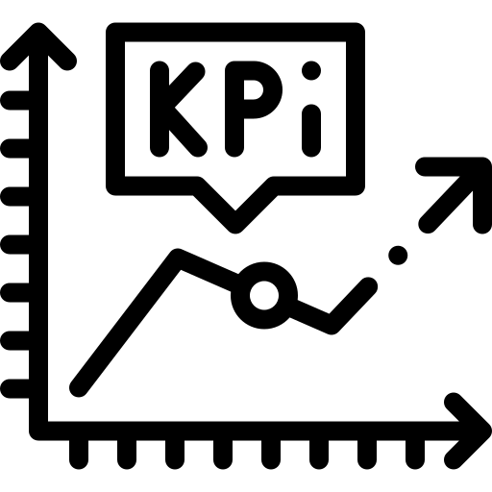

METODOLOGIA – PLANEJAMENTO
Capacidades de negócios
Resultados de negócios
Drivers
de valor
Pessoas
e cultura
Processos e tecnologia
Produtos
e serviços
Mercado e sociedade
Clientes
Resultados econômicos
Fatos
KPI
KPI
KPI
KPI
KPI
KPI
Cenário desejado
OKR
OKR
OKR
OKR
OKR
OKR
OKR
OKR
OKR
OKR
OKR
OKR
Notes:
o planejamento é dividido em duas partes capacidade e resultado e cada uma tem 3categorias:
Drivers de valor são os elementos que impulsionam o crescimento do negócio: daí desmembramos em:______
KPI são os indicadores de desempenho que medem como a empresa está performando, isso já vimos até o momento... E as OKRs são objetivos ligados ao resultado que queremos alcançar, e é o que vamos desenhar.

Slide 57
METODOLOGIA – PLANEJAMENTO
Mapa Estratégico para Potencializar Resultados
DEFINIÇÃO ESTRATÉGICA - ALTA LIDERANÇA
PROPÓSITO E VALORES | Descrição do propósito
 | Descrição dos valores
RESULTADOS | Quais resultados de negócio irão viabilizar esse propósito e despertar o nosso comprometimento?
 | FINANCEIRO | CLIENTES | MERCADO | SOCIEDADE
DEFINIÇÃO TÁTICA OPERACIONAL - GESTORES
CAPACIDADES | Quais as novas capacidades que irão viabilizar esses resultados e se tornar diferenciais competitivos?
 | OPERAÇÃO | NEGÓCIOS | INOVAÇÃO | GESTÃO
RECURSOS | Quais os novos recursos que iremos adquirir ou desenvolver para suportar essas capacidades?
 | PROCESSOS E SISTEMAS | PRODUTOS E SERVIÇOS | PARCEIROS E TECNOLOGIAS | PESSOAS E CULTURA

Slide 58
METODOLOGIA – PLANEJAMENTO
Metas
RESULTADOS (OBJETIVOS ESTRATÉGICOS DE NEGÓGIO) | Quais resultados de negócio irão viabilizar esse propósito e despertar o nosso comprometimento?
 | FINANCEIRO | CLIENTES | MERCADO | SOCIEDADE
KPI [Para acompanhar os resultados e desafios]
Notes:
(Key Performance Indicator) é um indicador que mede o desempenho de algo importante para o negócio, ajudando a acompanhar se os objetivos estão sendo alcançados.

Slide 59
METODOLOGIA – PLANEJAMENTO
CAPACIDADES (OBJETIVOS TÁTICOS E OPERACIONAIS) | Quais as novas capacidades que irão viabilizar esses resultados e se tornar diferenciais competitivos?
 | OPERAÇÃO (Loja, atendimento, call center) | NEGÓCIOS (Compras, negociação, ofertas) | INOVAÇÃO (Geral) | GESTÃO (Governança, gestão pessoas, rituais)

Slide 60

Projetos

Slide 61
PROJETOS – SETORIZAÇÃO
OBJETIVO:
Otimizar a experiência de compra dos clientes, melhorar a organização dos produtos e aumentar a eficiência operacional. A setorização facilita a navegação dentro da loja, permitindo que os clientes encontrem os produtos de forma mais rápida e intuitiva.
COMO:
Análise do Layout Atual: Realizar uma avaliação do layout existente para identificar áreas de melhoria, como fluxo de clientes, pontos de atenção e exposição de produtos;
Definição de Categorias de Produtos: Agrupar os produtos em categorias específicas (medicamentos, cosméticos, higiene pessoal, suplementos, etc.) de forma lógica, priorizando os produtos de maior demanda e importância;
Criação de Zonas Estratégicas: Definir zonas de vendas específicas dentro da loja, como áreas de promoções, produtos de primeira necessidade, categorias de alta rotatividade e itens sazonais, garantindo uma distribuição adequada;
Sinalização e Comunicação Visual: Implementar sinalização clara para orientar os clientes dentro da loja, facilitando a localização dos produtos e incentivando compras por impulso;
Capacitação da Equipe: Treinar os colaboradores para que entendam a lógica da setorização, saibam orientar os clientes e mantenham a organização das áreas definidas.
PRAZO: 03 meses
CUSTO: A definir
ROI (Retorno Sobre o Investimento): xxxx
RESPONSAVEL: xxxx

Slide 62
PROJETOS – 4Ps DA TOMADA DE RISCO
Propósito :
Está alinhado?
Probabilidade :
Se der certo, o que acontece?
Potencial :
Qual a chance de dar certo?
Perda :
Se der errado, qual a perda máxima? Eu suporte ela?

